Slide 1
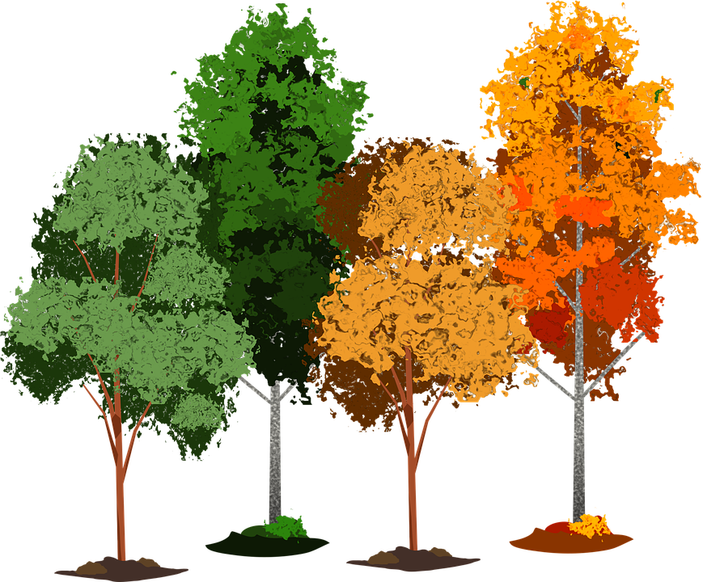
JAK STROMY VYRÁBÍ KYSLÍK

Slide 2
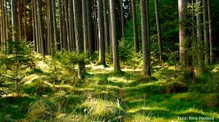
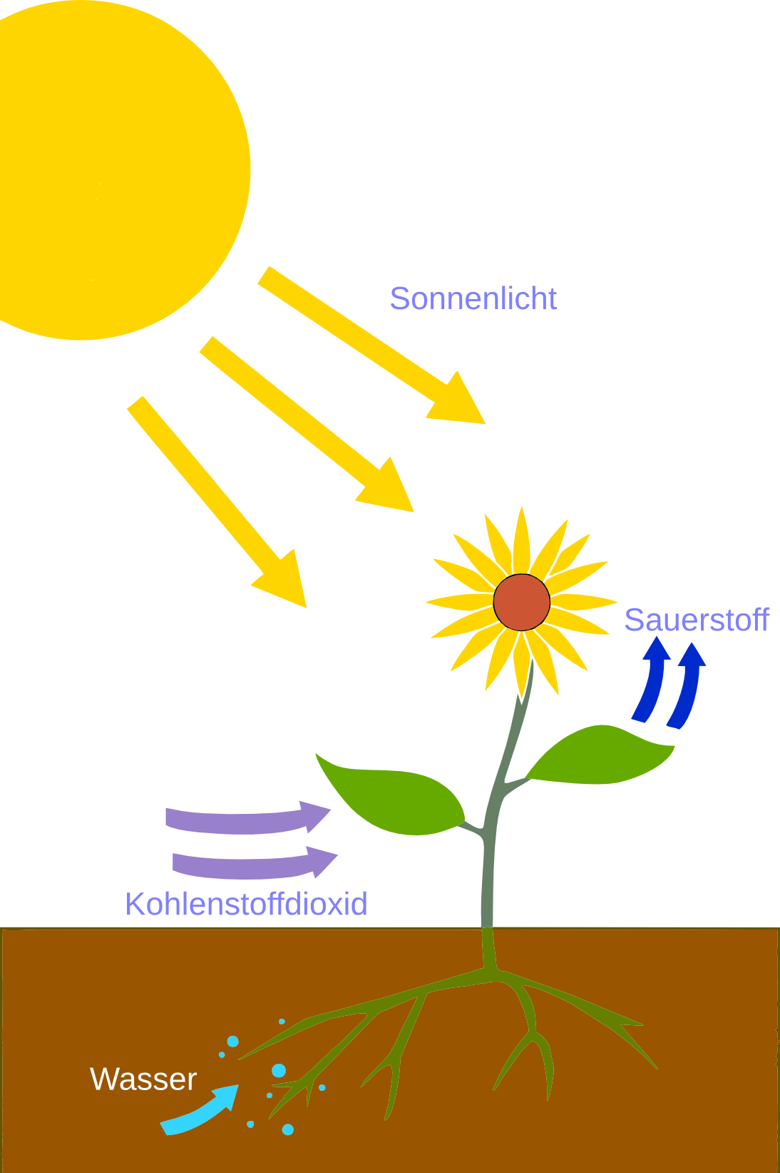
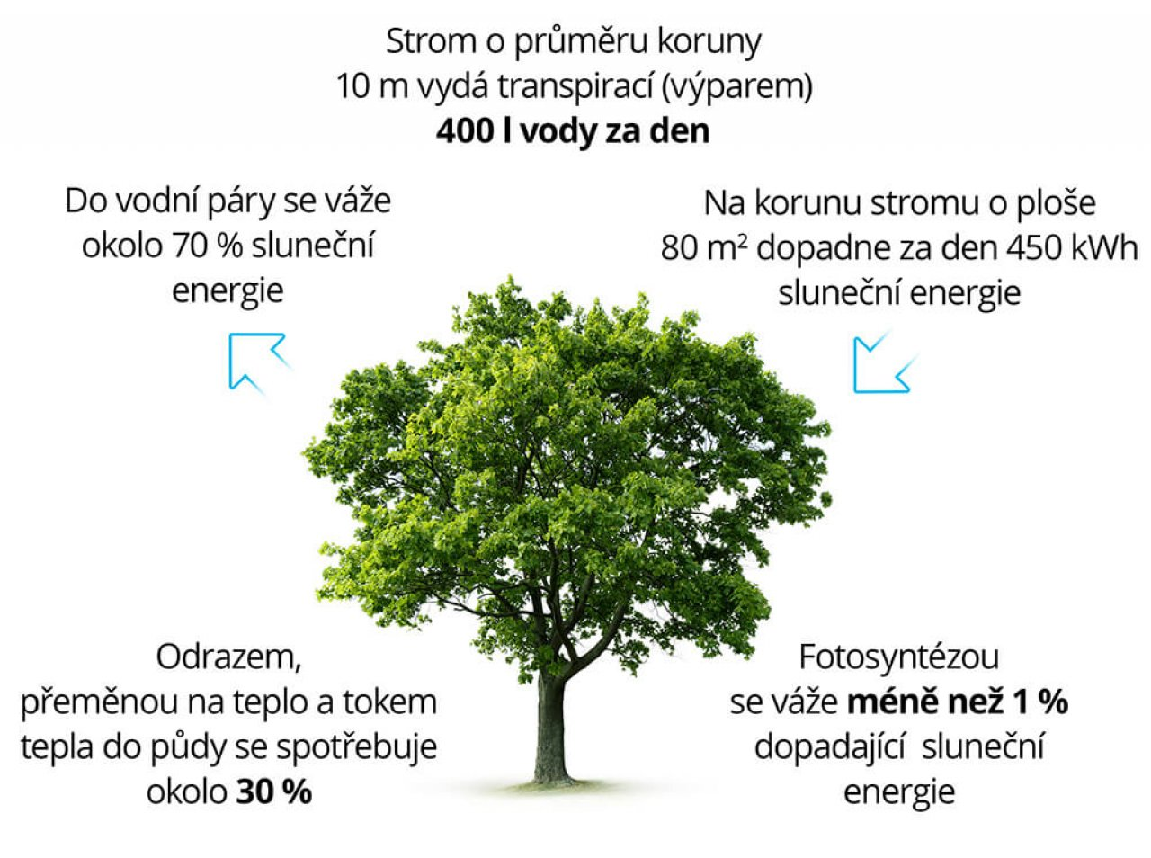
FOTOSYNTÉZA
Stromy vyrábí kyslík fotosyntézou
Potřebují oxid uhličitý
Vzrostlý listnatý stoletý strom může vyprodukovat za hodinu až 1,7 kg kyslíku

Slide 3
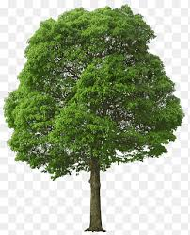
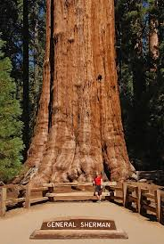
Zajímavosti o stromech
Dub letní se dožívá 400-500 let
Za nejstarší žijící dub České republiky je považovaný Žižkův dub
Nejvyšším žijícím stromem na světě je sekvoj vždyzelená v Redwood National and State Parks v Kalifornii s výškou 115,5 metru.

Slide 4
DĚKUJI ZA POZORNOST

